Slide 1

ИСПОЛНЕНИЕ БЮДЖЕТА
ОРЛОВСКОГО РАЙОНА
ЗА 2020 ГОД
Финансовый отдел Администрации Орловского района

Slide 2
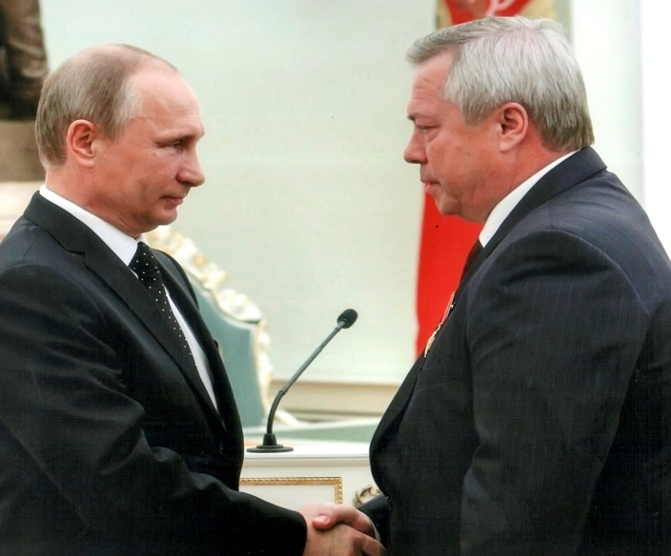


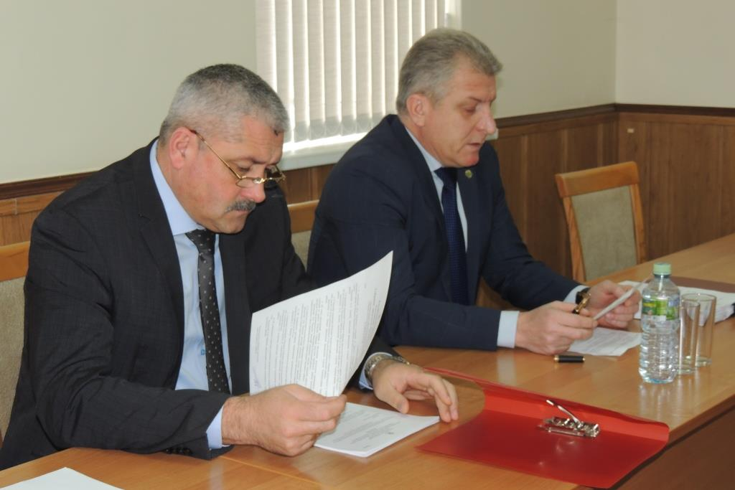





ИСПОЛНЕНИЕ БЮДЖЕТА ОРЛОВСКОГО РАЙОНА
ЗА 2020 ГОД ОСУЩЕСТВЛЯЛОСЬ НА ОСНОВЕ:
Положений послания Президента
Федеральному Собранию,
определяющих бюджетную политику
Национальных проектов
Муниципальных программ
Орловского района
Основных направлений бюджетной и
налоговой политики Орловского района
Notes:
2

Slide 3










ОСНОВНЫЕ НАПРАВЛЕНИЯ БЮДЖЕТНОЙ И НАЛОГОВОЙ ПОЛИТИКИ ОРЛОВСКОГО РАЙОНА В 2020 ГОДУ
УКРЕПЛЕНИЕ
НАЛОГОВОГО ПОТЕНЦИАЛА,
УВЕЛИЧЕНИЕ
СОБИРАЕМОСТИ НАЛОГОВ
РЕАЛИЗАЦИЯ
НАЦИОНАЛЬНЫХ ПРОЕКТОВ
ОЦЕНКА ЭФФЕКТИВНОСТИ
НАЛОГОВЫХ ЛЬГОТ
ПОВЫШЕНИЕ
ЭФФЕКТИВНОСТИ
БЮДЖЕТНЫХ РАСХОДОВ
ПОДДЕРЖКА
ПРЕДПРИНИМАТЕЛЬСКОЙ И
ИНВЕСТИЦИОННОЙ
АКТИВНОСТИ
ИНВЕСТИЦИИ
В ЧЕЛОВЕЧЕСКИЙ КАПИТАЛ
СОЦИАЛЬНАЯ
ПОДДЕРЖКА ГРАЖДАН
ОБЕСПЕЧЕНИЕ
СБАЛАНСИРОВАННОСТИ
МЕСТНЫХ БЮДЖЕТОВ
СОБЛЮДЕНИЕ
ВЗВЕШЕННОЙ ДОЛГОВОЙ
ПОЛИТИКИ
Notes:
3

Slide 4

ОСНОВНЫЕ ХАРАКТЕРИСТИКИ
БЮДЖЕТА ОРЛОВСКОГО РАЙОНА за 2020 год
млн. руб.
Плановые бюджетные назначения
% исполнения
Динамика к 2019 году, %
Исполнено
ДОХОДЫ
1298,0
1308,3
100,8
122,6
из них:
БЕЗВОЗМЕЗДНЫЕ ПОСТУПЛЕНИЯ
1066,5
1055,0
98,9
123,9
РАСХОДЫ
1301,0
1263,3
97,1
117,3
ДЕФИЦИТ-ПРОФИЦИТ+
-3,0
+45,0
-
-
Notes:
4

Slide 5








Расходы на реализацию национальных проектов в 2020 году
Человеческий капитал
Демография
Образование
УКАЗ ПРЕЗИДЕНТА РОССИИ
ОТ 07.05.2018 № 204
«О НАЦИОНАЛЬНЫХ ЦЕЛЯХ
И СТРАТЕГИЧЕСКИХ ЗАДАЧАХ РАЗВИТИЯ РОССИЙСКОЙ ФЕДЕРАЦИИ НА ПЕРИОД
ДО 2024 ГОДА»
60550,1тыс. руб.
2234,08 тыс.руб.
Культура
1482,3 тыс.руб.
Комфортная среда для жизни
Млн.рублей
Жилье и городская среда
64,3
14211,2 тыс.руб.
78,5
14,2
Notes:
5

Slide 6

ОСНОВНЫЕ ХАРАКТЕРИСТИКИ
КОНСОЛИДИРОВАННОГО БЮДЖЕТА за 2020 год
млн руб.
Плановые бюджетные назначения
% исполнения
Динамика к 2019 году, %
Исполнено
ДОХОДЫ
1 429,3
1 444,4
101,1
120,4
из них:
БЕЗВОЗМЕЗДНЫЕ ПОСТУПЛЕНИЯ
1 127,1
1 115,5
99,0
122,3
РАСХОДЫ
1 441,5
1390,5
96,5
114,9
ДЕФИЦИТ -
ПРОФИЦИТ+
-12,2
53,9
-
-

Slide 7
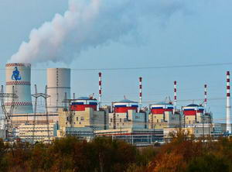

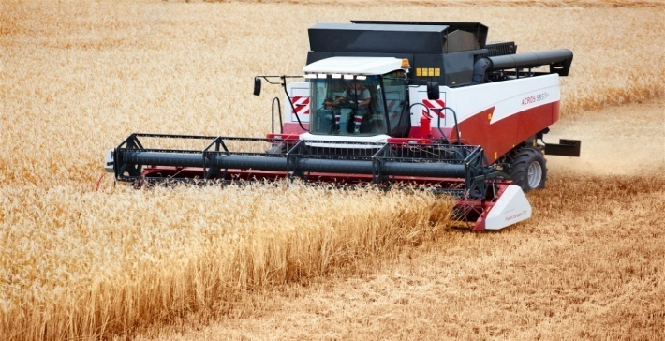
ДИНАМИКА СОБСТВЕННЫХ ДОХОДОВ
КОНСОЛИДИРОВАННОГО БЮДЖЕТА ОРЛОВСКОГО РАЙОНА
млн. рублей
14,3%
*в сопоставимых условиях 2020 года
Notes:
новый

Slide 8

СТРУКТУРА СОБСТВЕННЫХ ДОХОДОВ
БЮДЖЕТА ОРЛОВСКОГО РАЙОНА
ПО ИТОГАМ 2020 ГОДА
34,1 млн. рублей
Единый сельскохозяйственный налог
129,2 млн.рублей
Налог на доходы физических лиц
255,6 млн.
РУБЛЕЙ
27,0 млн. рублей
Транспортный налог
9,4 млн. рублей
24,8 млн. рублей
ЕНВД
Неналоговые доходы
2,8 млн. рублей
24,0 млн. рублей
Иные налоговые доходы
Акцизы

Slide 9
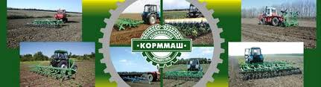

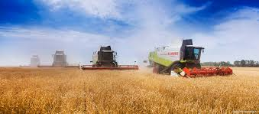
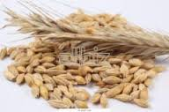
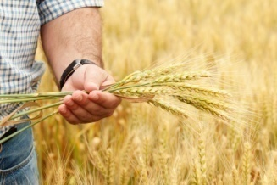
КРУПНЕЙШИЕ НАЛОГОПЛАТЕЛЬЩИКИ ОРЛОВСКОГО РАЙОНА
ОАО «Корммаш»
ОАО «Молочный завод»Орловский
ОАО «Хлебокомбинат»
.
ЗАО «Орловская мельница»
Сельхозтоваропроизводители

Slide 10

БЕЗВОЗМЕЗДНЫЕ ПОСТУПЛЕНИЯ
ИЗ ОБЛАСТНОГО БЮДЖЕТА
Исполнение бюджета Орловского района
за 2019 год
Исполнение бюджета Орловского района за 2020 год
851,5
млн руб.
1055.0
млн руб.
дотации
дотации
субсидии
субсидии
субвенции
субвенции
иные межбюджетные трансферты
иные межбюджетные трансферты
Notes:
18

Slide 11
Структура расходов бюджета Орловского района в 2020 году 1 263 322,9 тыс. рублей
тыс. рублей
Социальная сфера –
1 103 629,2 тыс. рублей или 87,4 %

Slide 12
Расходы бюджета Орловского района в 2020 году
7 органов власти
259 работников
органов местного самоуправления
Содержание аппарата
муниципального управления
129,1 млн.
рублей
Финансовое обеспечение муниципальных учреждений
37 муниципальных учреждений
596,2
млн
рублей
Меры социальной поддержки отдельных категорий граждан, включая обеспечение жильем
более 12,5 тыс. граждан и семей
317,5 млн
рублей
Расходы на субсидии на иные цели муниципальным учреждениям
161,2
млн
рублей
37 муниципальных учреждений
Notes:
13

Slide 13

Расходы бюджета Орловского района на повышение оплаты труда в 2020 году
16 074,4
тыс. рублей
10781,2
тыс. рублей
Сохранение соотношения целевых показателей заработной платы работников бюджетной сферы, установленных Указами Президента Российской Федерации
2012 года
368,5
тыс рублей
Индексация заработной платы «неуказных» категорий работников бюджетной сферы
с 1 октября 2020 года
На 3,0 %
4924,7
тыс рублей
Увеличение минимального размера оплаты труда
с 1 января 2020 года
до 12 130 рублей
Notes:
14

Slide 14
Структура муниципальных программ Орловского района в 2020 году
Всего расходов на реализацию муниципальных программ в 2020 году – 1184,5 млн. рублей (93,8%)
Социальные программы (1061,6 млн. рублей – 89,6%)
Инфраструктурные программы (63,4 млн. рублей – 5,4%)
Экономическое развитие и муниципальная политика (33,3 млн. рублей – 2,8%)
Поддержка отраслей экономики (9,7 млн. рублей – 0,8%)
Противодействие преступности и защита от ЧС (8,3 млн. рублей – 0,7%)
Управление финансами (8,1 млн. рублей – 0,7 %)
Notes:
Новый слайд

Slide 15









Доля социальных муниципальных программ в общем объеме расходов, запланированных на реализацию муниципальных программ Орловского района в 2020 году
Часть I
44,4%
Развитие образования
34,3%
1,6%
Развитие здравоохранения
0,1%
3,3 %
Доступная среда
5,3%
0,1%
0,1%
Социальная поддержка граждан
Развитие физической культуры и спорта
Обеспечение доступным и комфортным жильем
Развитие культуры и туризма
Поддержка казачьих обществ
Молодежь Орловского района
0,5%

Slide 16

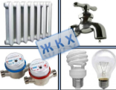


Доля инфраструктурных муниципальных программ в общем объеме расходов, запланированных на реализацию муниципальных программ Орловского района в 2020 году
Часть II
3,1%
Развитие транспортной системы
1,2 %
1,0%
Обеспечение качественными жилищно-коммунальными услугами населения
0,5%
Формирование современной городской среды
0,1 %
Энергоэффективность и развитие энергетики
Информационное общество
на территории Орловского района

Slide 17


Доля муниципальных программ в общем объеме расходов, запланированных на реализацию муниципальных программ в 2020 году
Часть Ш
связанных с экономическим развитием и муниципальной политикой
2,8%
Муниципальная политика
0,1%
Экономическое развитие
связанных с поддержкой отраслей экономики
0,3%
Развитие сельского хозяйства и регулирования
рынков сельскохозяйственной продукции, сырья и продовольствия
0,1%
Охрана окружающей среды и рациональное природопользование

Slide 18

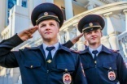

Доля муниципальных программ в общем объеме расходов, запланированных на реализацию муниципальных программ Орловского района в 2020 году
Часть IV
связанных с противодействием преступности и защитой от ЧС
0,7%
Защита населения и территории от ЧС, обеспечение пожарной безопасности и безопасности людей на
водных объектах
0,1%
Обеспечение общественного порядка и противодействие преступности
связанных с управлением финансами
0,7%
Эффективное управления
муниципальными финансами

Slide 19

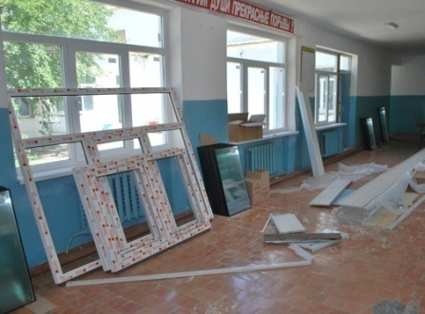
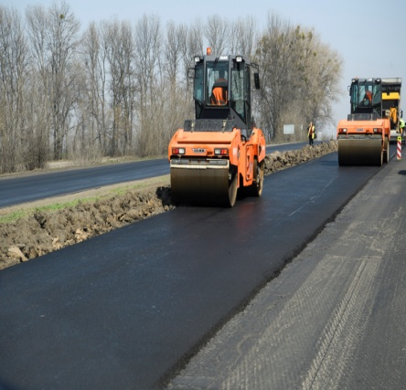

«Бюджет развития» Орловского района в 2020 году
1,7 %
5,6 %
тыс. рублей
20,2 %
Строительство и реконструкция муниципальных объектов – 2533,0
70,2 %
148959,6 тыс рублей
Дорожное хозяйство (строительство, реконструкция, капитальный ремонт дорог, разработка проектно-сметной документации) – 8361,2
Приобретение основных средств – 107953,3
Капитальный ремонт – 30112,0
Notes:
68

Slide 20

Обеспечение жильем жителей Орловского района
в 2020 году
11881,1 тыс. рублей
7
человек
Обеспечение жилыми помещениями детей-сирот и детей, оставшихся без попечения родителей
6510,0 тыс. рублей
5 семей
Обеспечение жильем молодых семей
5371,2 тыс. рублей
4 семьи
Обеспечение жильем граждан, проживающих в сельской местности
48,7 тыс. рублей (софинансирование средств местного бюджета)
Обеспечение жильем ветеранов Великой Отечественной войны 1941-1945 годов,
ветеранов боевых действий, инвалидов
1 человек
Notes:
новый

Slide 21


Расходы бюджета Орловского района в 2020 году по Управлению образования-551,7 млн.рублей
Областной
бюджет
362,2
млн.рублей
Местный
бюджет
176,2
млн.рублей
Федеральный
бюджет
13,3 млн.рублей

Slide 22
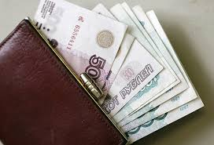
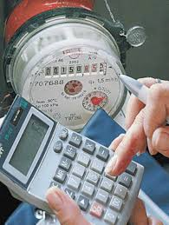
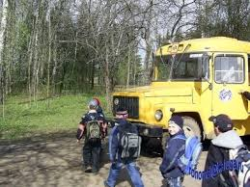
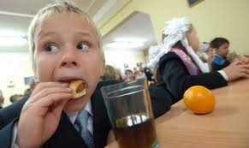
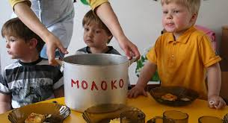
-оплата труда и начисления на оплату труда -59,7 млн.руб.
-коммунальные услуги-26,1 млн. руб.
-подвоз учащихся-11,8 млн.руб.
-питание школьников-7,8 млн.руб
-закупка молока и продуктов питания-5,2 млн.рублей

Slide 23

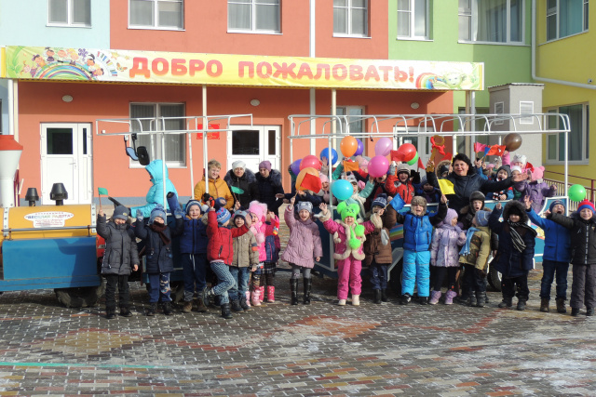
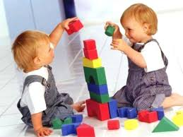
Дошкольное образование-
145,1 млн.рублей
Областной бюджет 76,5 млн.рублей
Местный бюджет 68,6 млн.рублей
Оказали услуги более 1196 воспитанникам

Slide 24
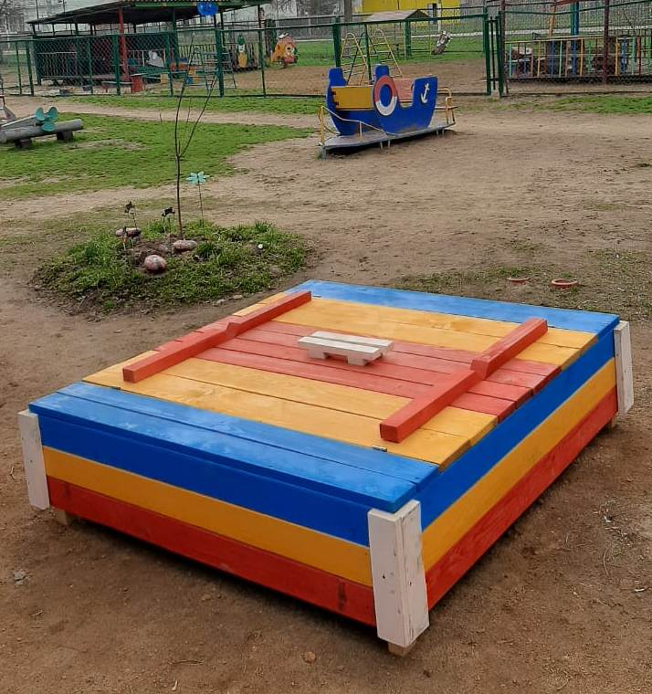
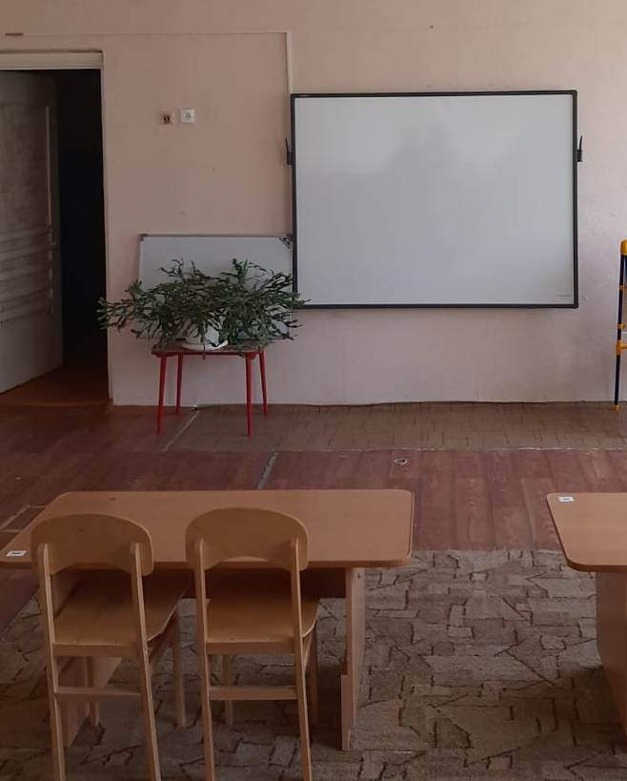
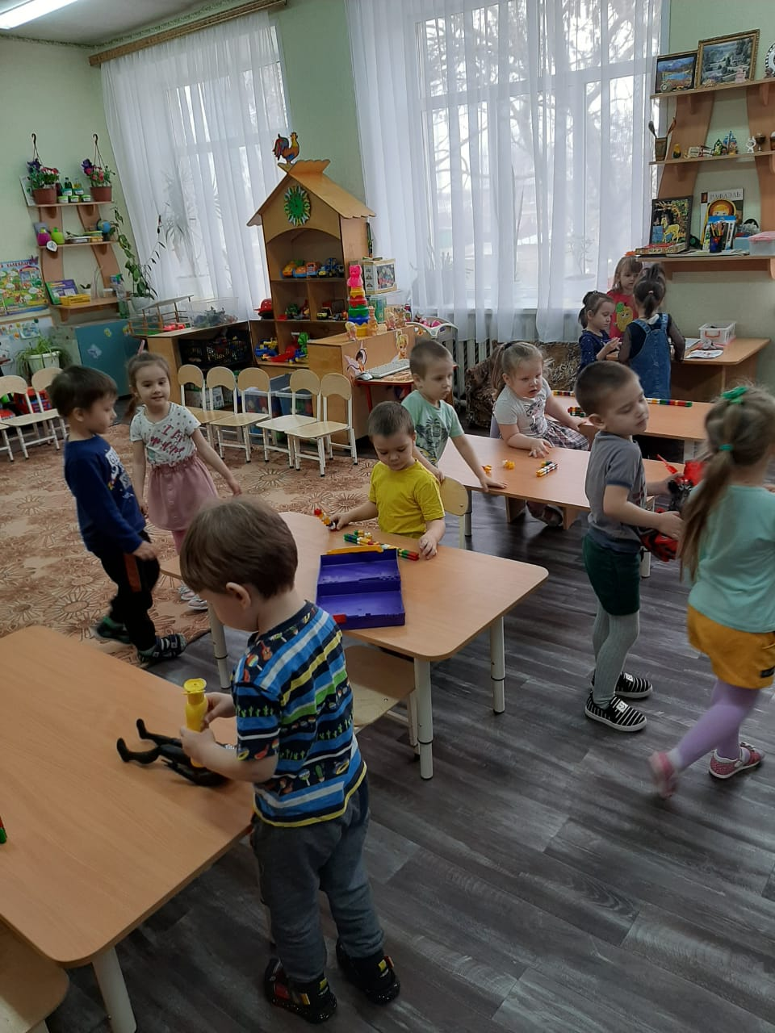
МБДОУ ДС № 1 «Березка» в сумме 1226,1 тыс.руб.:
-на замена оконных и дверных блоков -190,4 тыс.рублей
-ремонт электрооборудования ,пожарной сигнализации-371,0 тыс.руб.;
-спец.оценка условий труда-31,5 тыс.рублей
-приобретение оборудования (Рециркуляторы,мебель, интер.доски, песочница бесконтактные термометры)-522,1 тыс.рублей
-Пропитка крыши-111,1 тыс.рублей

Slide 25
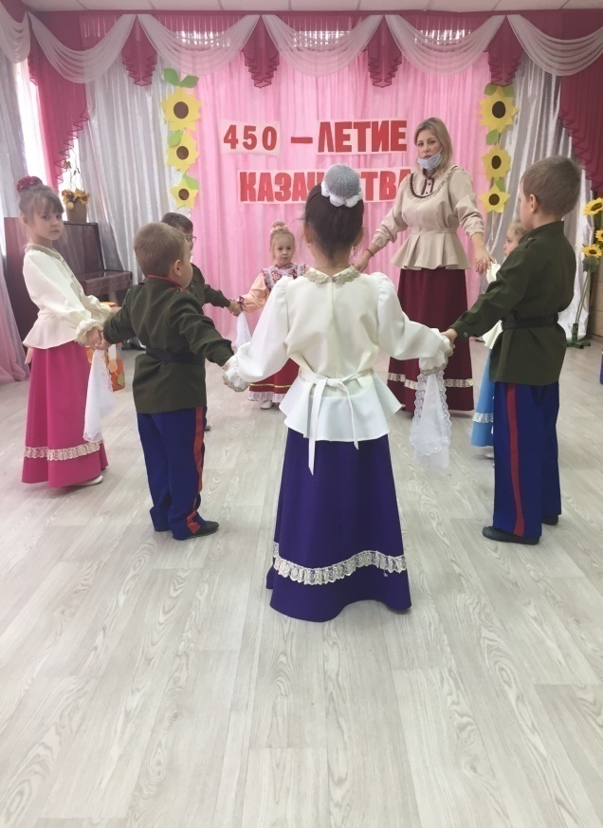
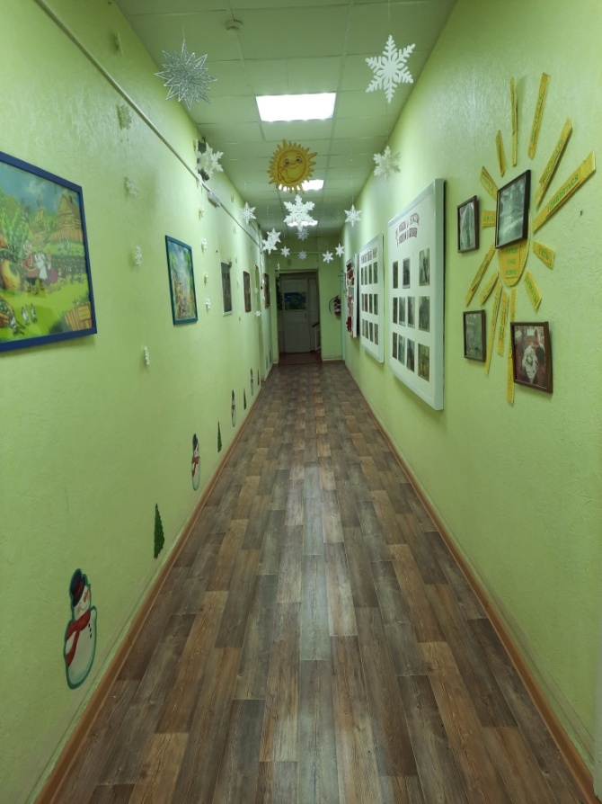
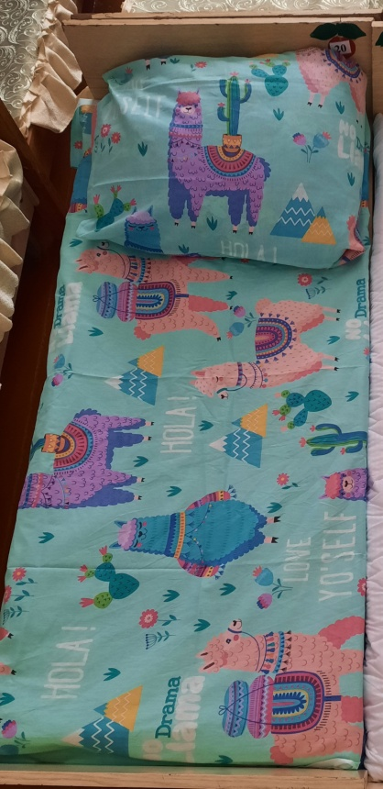
МБДОУ ДС № 2 «Колос» в сумме 816,4 тыс.руб.:
- на проведение ремонта полов-98,4 тыс.рублей
-ремонт электрооборудования ,пожарной сигнализации, отопления, полов, кровли-425,8 тыс.руб.;
-спец.оценка условий труда-24,8 тыс.рублей
-приобретение оборудования (Рециркуляторы,мебель, бесконтактные термометры, лестница-229,9 тыс.рублей/
-Пропитка крыши-37,5 тыс.рублей

Slide 26
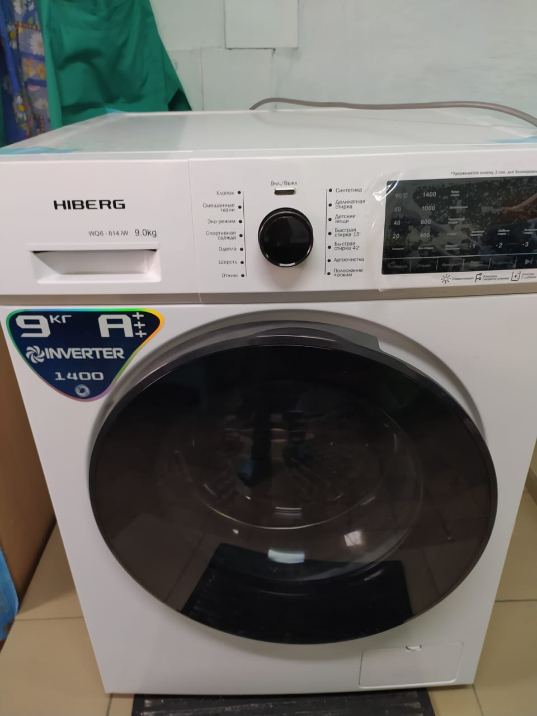
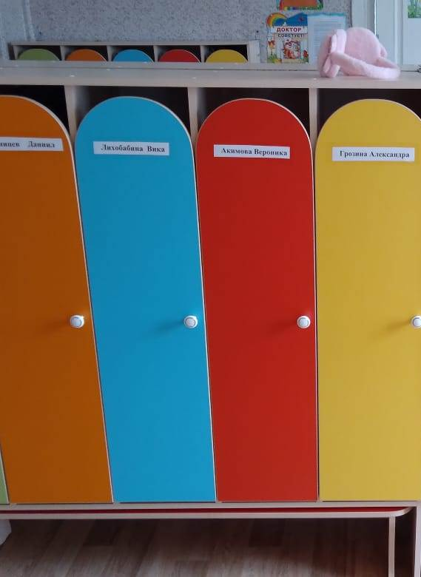
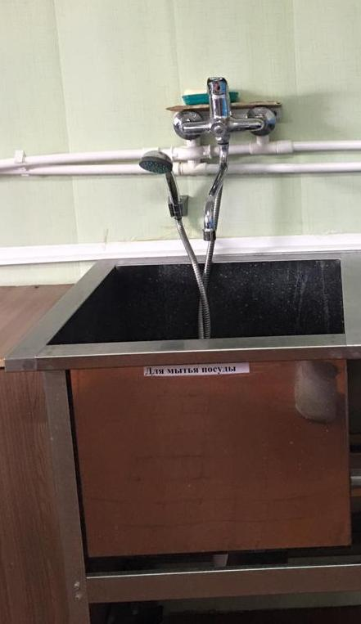
МБДОУ ДС № 11 «Теремок» в сумме 1608,9 тыс.руб.:
-ремонт электрооборудования ,пожарной сигнализации, отопления, навеса, канализации, кабинетов-741,6тыс.руб.;
-спец.оценка условий труда-18,0 тыс.рублей
-приобретение оборудования (рециркуляторы,мебель, термометры, стир.машина-849,3 тыс.рублей

Slide 27
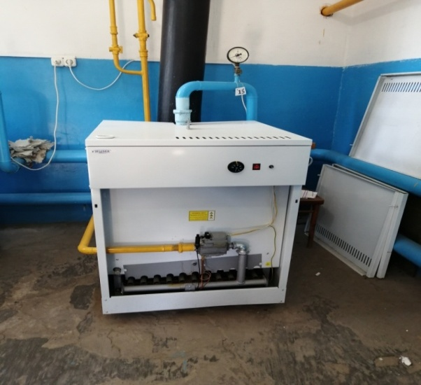
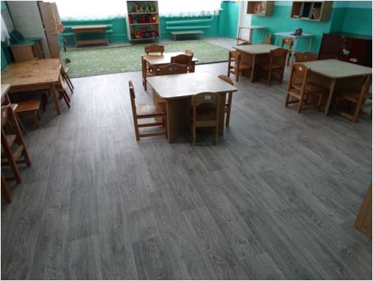
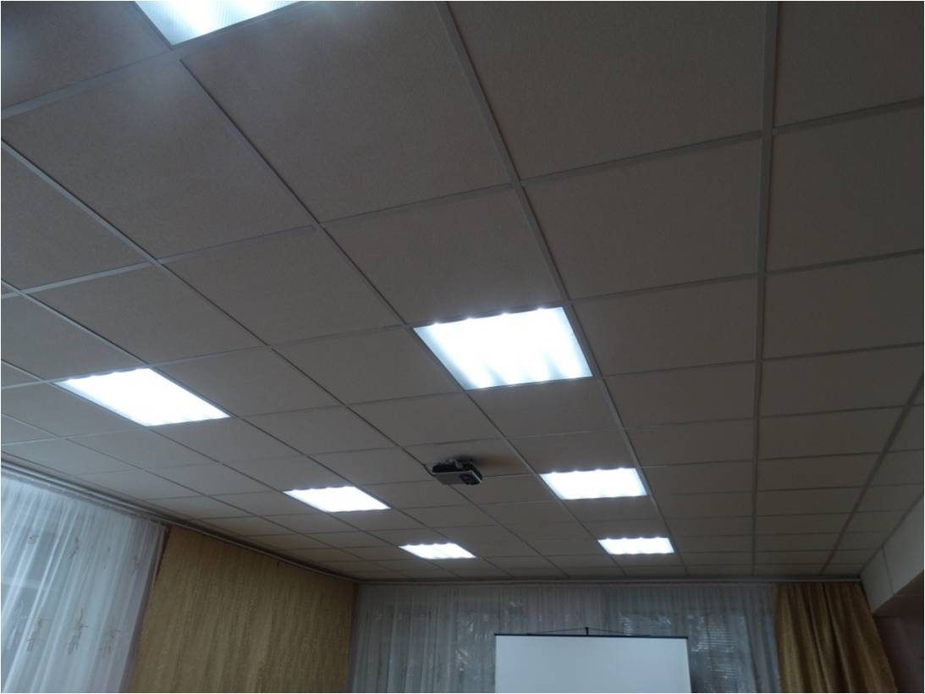
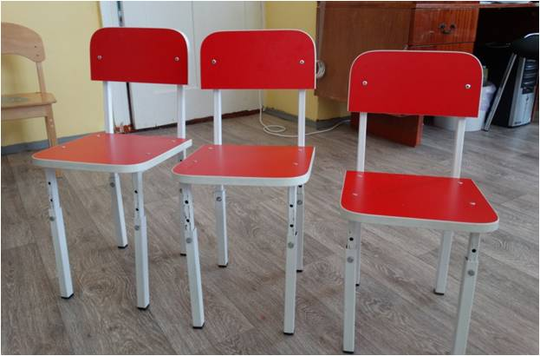
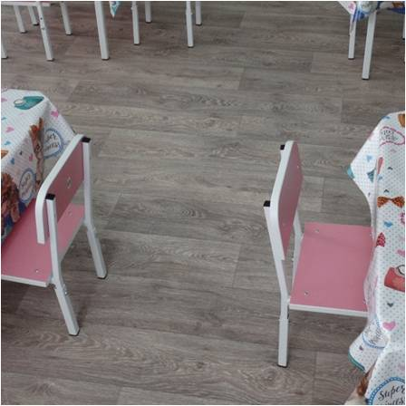
МБДОУ детский сад №12 «Сказка» -1456,4 тыс.рублей
-ремонт электрооборудования ,пожарной сигнализации, полов, потолка, канал.сети, здания -819,3 тыс.руб.;
-спец.оценка условий труда-29,0 тыс.рублей
-приобретение оборудования (мебель детская ученическая) – 349,7тыс.рублей
-приобретение газового котла -145,8 тыс.рублей.
-пропитка крыши 112,6 тыс.рублей

Slide 28
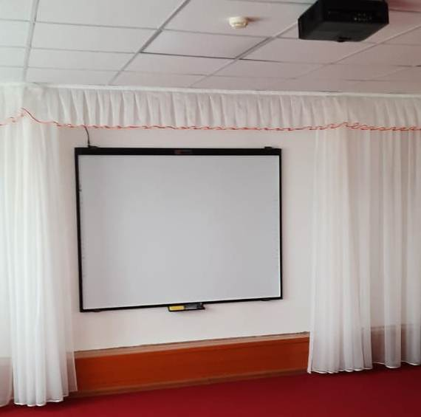
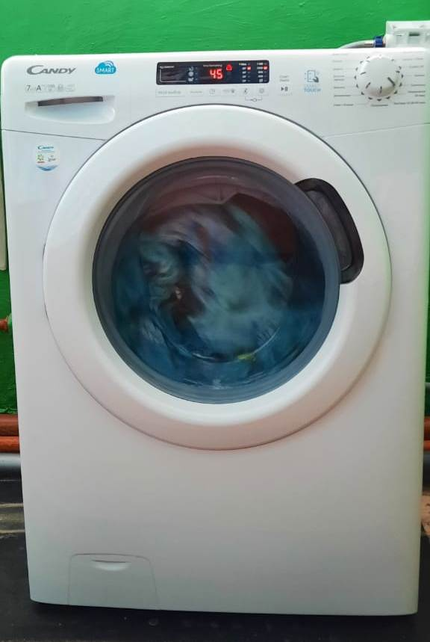
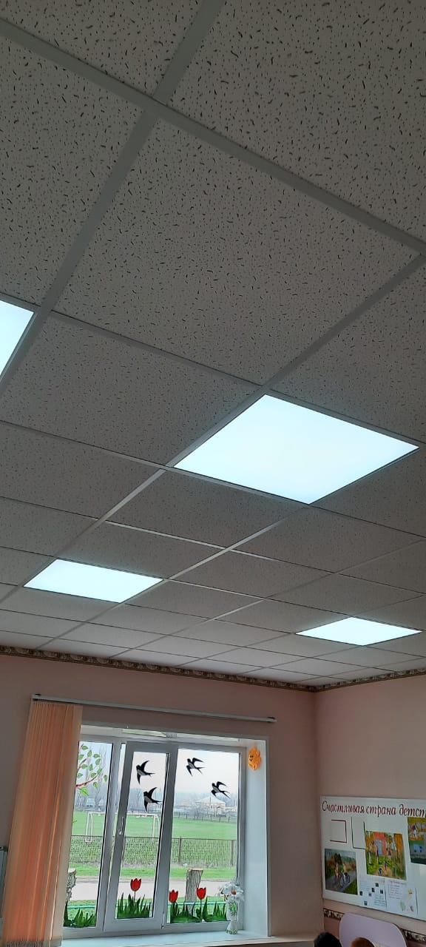
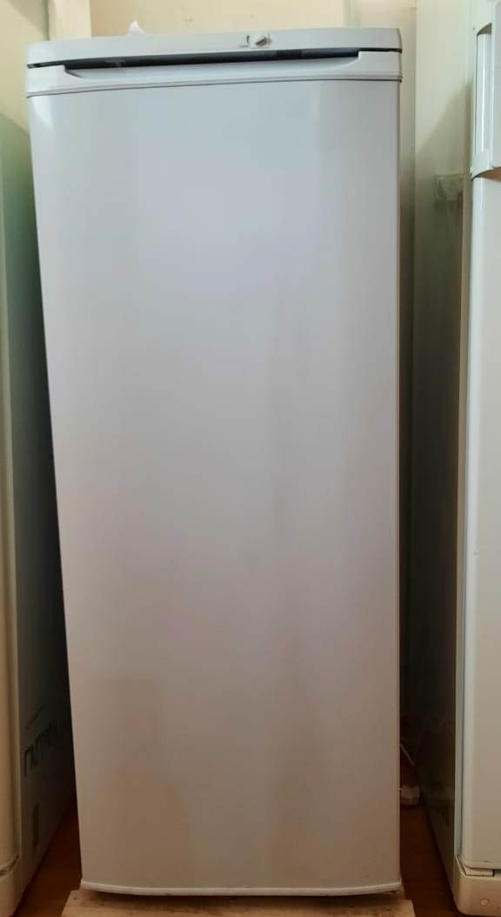
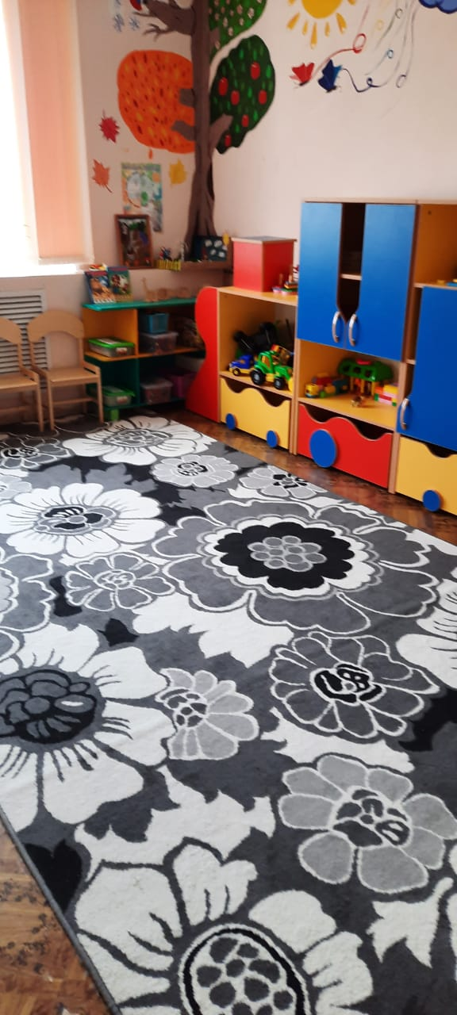
МБДОУ ДС № 6 «Аленький цветочек » х.Луганский
в сумме 700,2 тыс.руб.:
-ремонт электрооборудования ,здания -369,1 тыс.руб.;
-спец.оценка условий труда-13,6 тыс.рублей
-приобретение оборудования (рециркуляторы, интер.доски
, холодильник, стир.машина )-317,5 тыс.рублей

Slide 29
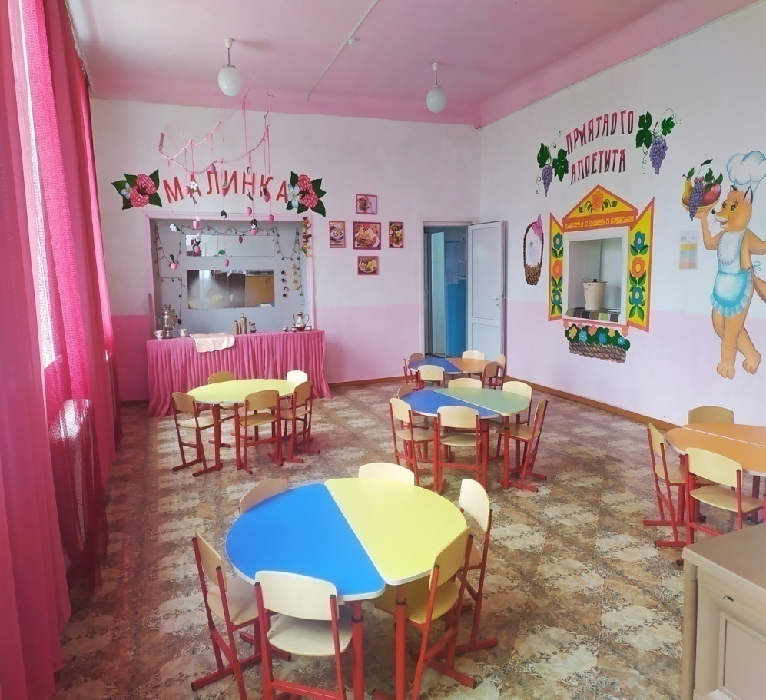
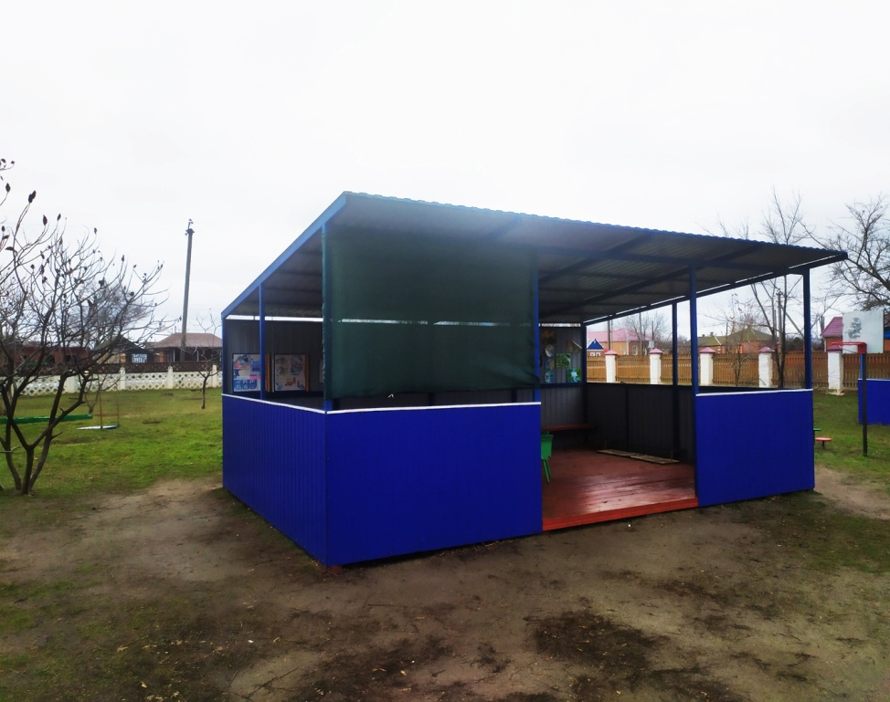
МБДОУ ДС № 7 «Солнышко» п.Красноармейский
в сумме 415,1 тыс.руб.:
-ремонт электрооборудования ,отопления, канализации, кабинетов, потолка -206,7 тыс.руб.;
-спец.оценка условий труда-27,2 тыс.рублей
-приобретение оборудования (рециркуляторы, мебель )-181,2тыс.рублей

Slide 30
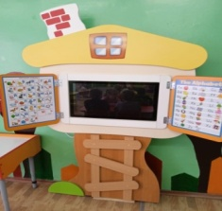
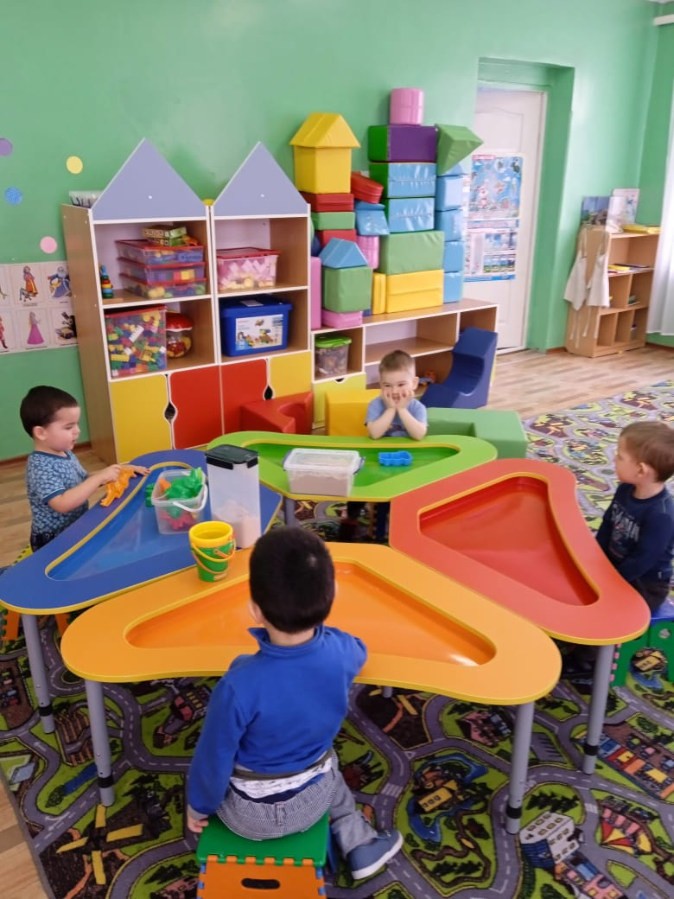
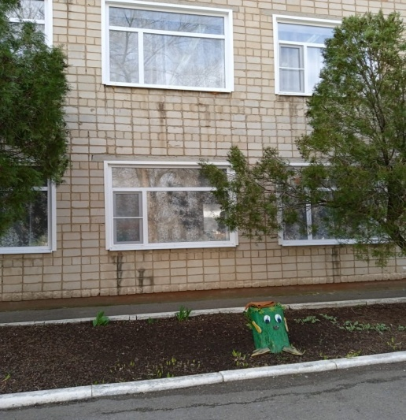
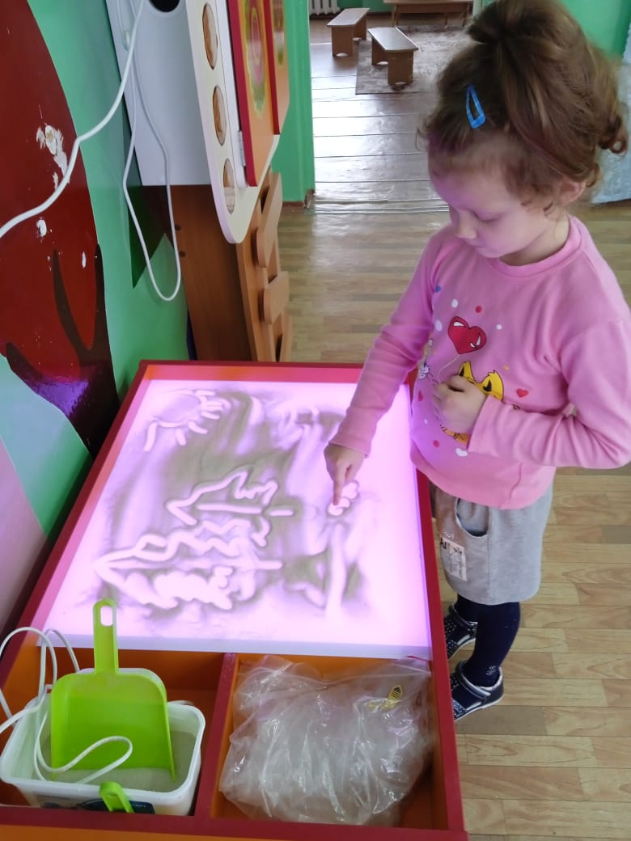
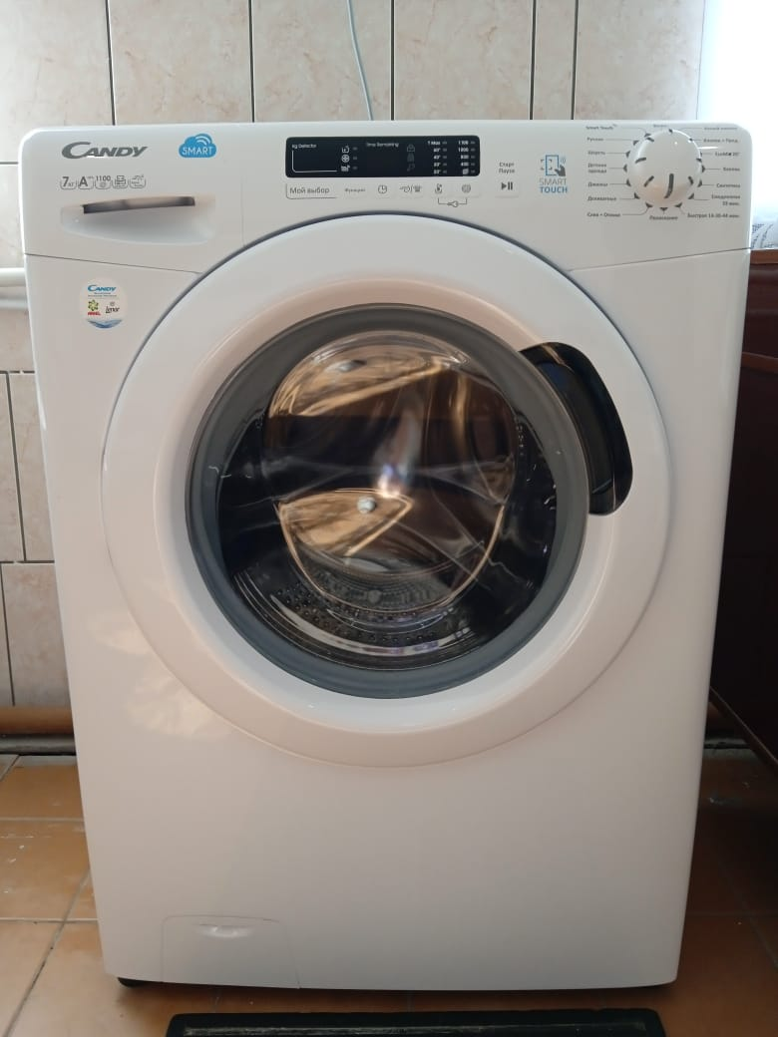
МБДОУ ДС №8 «Аленушка» п.Волочаевский
в сумме 733,6 тыс.руб.:
-ремонт электрооборудования , пожарной сигнализации, освещения -290,0 тыс.руб.;
-спец.оценка условий труда-16,8 тыс.рублей
-приобретение оборудования (рециркуляторы, холодильник,мебель,
ноутбук,утюг, стиральная машина, интерактивная игра )-426,8 тыс.рублей

Slide 31
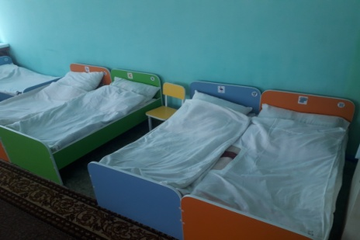
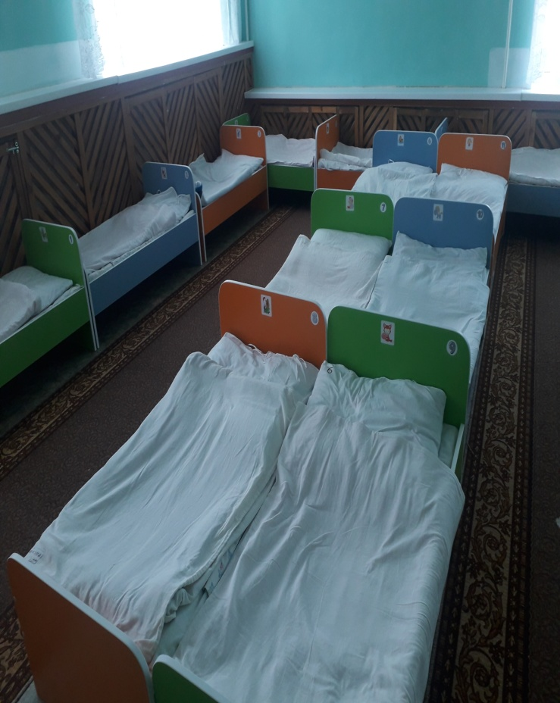
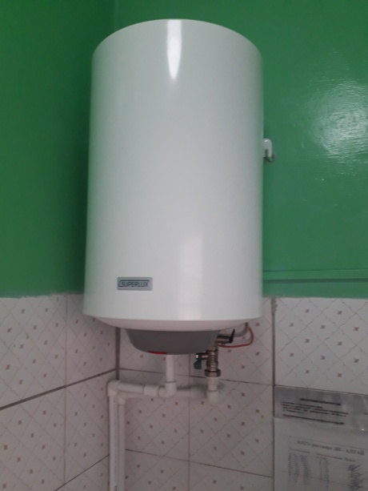
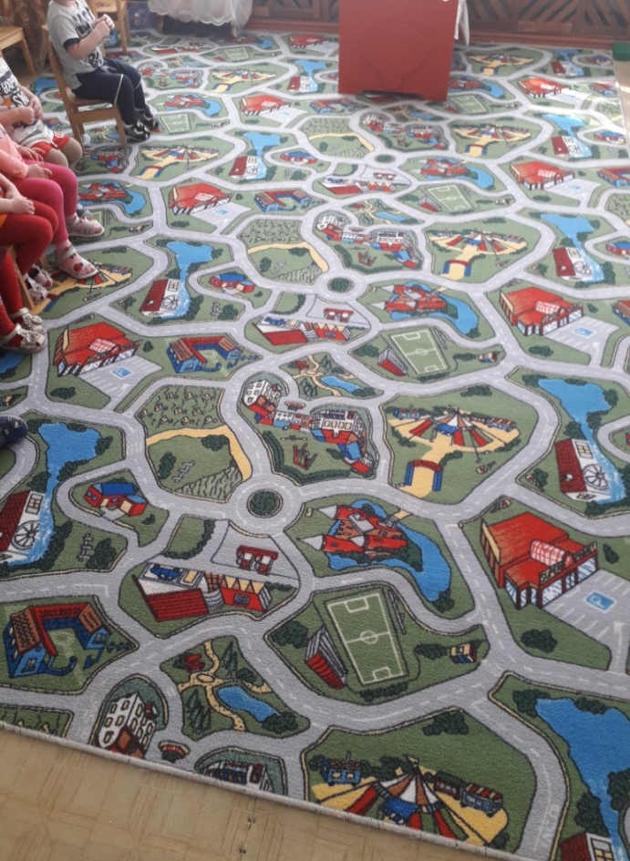
МБДОУ ДС №9 «Солнышко» х.Камышевка
в сумме 387,5 тыс.руб.:
-ремонт электрооборудования -31,2 тыс.руб.;
-спец.оценка условий труда-16,8 тыс.рублей
-приобретение оборудования (рециркуляторы, мебель,
паласы, водогрейка)-339,5 тыс.рублей

Slide 32
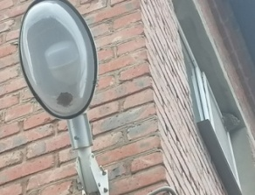



МБДОУ ДС №10 «Радуга» х.Курганный
в сумме 285,9 тыс.руб.:
-ремонт электрооборудования, канализации, песочницы -85,3 тыс.руб.;
-спец.оценка условий труда-15,2 тыс.рублей
-приобретение оборудования (рециркуляторы,
интерактивный комплекс)-185,4 тыс.рублей

Slide 33


МБДОУ ДС №17 «Колобок» х.Каменная-Балка
в сумме 319,7 тыс.руб.:
-ремонт электрооборудования, кровли, ограждения, укладка ламината-218,6 тыс.руб.;
-спец.оценка условий труда-13,6 тыс.рублей
-приобретение оборудования (рециркуляторы)-87,5 тыс.рублей

Slide 34






МБДОУ ДС №20 «Родничок» х.Островянский
в сумме 415,2 тыс.руб.:
-ремонт электрооборудования, канализации-43,0 тыс.руб.;
-спец.оценка условий труда-10,4тыс.рублей
-приобретение оборудования (рециркуляторы,холодильник, мебель, интерактивные доски, стиральная машинка, электромясорубка, пылесос)-306,2 тыс.рублей
-оборудование для узла учета тепловой энергии -55,6 тыс.рублей

Slide 35



МБДОУ ДС «Капелька» х.Пролетарский
в сумме 209,3 тыс.руб.:
-ремонт электрооборудования , пожарной сигнализации-55,9 тыс.руб.;
-приобретение оборудования -132,9 тыс.рублей;
-пропитка крыши -20,5 тыс.рублей.

Slide 36





МБДОУ ДС «Веселая планета»
в сумме 4309,1 тыс.руб.:
-ремонт электрооборудования , пожарной сигнализации, отопления, видеонаблюдения, плиточного покрытия-1039, 1тыс.руб.;
-приобретение оборудования (рециркуляторы, набор аутиста, метео-площадка, мебель, посудомоечная машина, пароконвектомат)-3270,0 тыс.рублей

Slide 37

За счет средств областного бюджета:
МБДОУ ДС № 1 «Березка» в сумме 200,0 тыс.руб.
- на приобретение детского игрового оборудования

Slide 38


МБДОУ ДС № 6 «Аленький цветочек» х.Луганский в сумме 847,7 тыс.руб.
- на приобретение детской мебели (кроватей) в сумме 345,8 тыс.руб.
- на проведение капремонта кровли здания детского сада в сумме 501,9 тыс.рублей

Slide 39



Начальное общее, основное общее, среднее общее образование-350,9 млн.рублей
Федеральный и областной бюджет 275,7 млн.рублей
Местный бюджет 75,2 млн.рублей
Оказали услуги более 3449
учащимся

Slide 40

Приобретены школьные автобусы
-6405,9тыс.рублей
(областной бюджет-6111,0 тыс.рублей
и местный бюджет- 294,9 тыс.рублей)
МБОУ Быстрянская СОШ
МБОУ Донская СОШ
МБОУ Курганенская СОШ

Slide 41


На обеспечение питанием школьников 1- 4 классов
Федеральный бюджет 4306,9 тыс.рублей
Областной бюджет 643,6 тыс.рублей
4950,5
тыс.рублей

Slide 42



Создание и (обновление) материально-технической базы
Федеральный бюджет-2189,4тыс.рублей
МБОУ ОСОШ №1
МБОУ ОСОШ №3
Областной бюджет-5201,7 тыс.рублей
Местный бюджет 248,7 тыс.рублей

Slide 43


На ежемесячного вознаграждения за классное руководство израсходовано 5990,8 тыс.рублей

Slide 44
Средства областного бюджета (резервный фонд Правительства РО)
Приобретение рециркуляторов,
бесконтактных термометров, приборов для очистки воздуха-4959,0 тыс.рублей
Приобретение компьютеров -433,0 тыс.рублей
Каменно-Балковская СОШ
Приобретение компьютеров -318,0 тыс.рублей и школьных досок-164,5 тыс.рублей МБОУ Быстрянская СОШ

Slide 45




МБОУ ОСОШ №1-2430,4 тыс.рублей
- ремонт отопительной системы (котлы, теплотрасса)-1074,8 тыс.руб.;
- выборочный капитальный ремонт помещения, электроосветительной системы- 690,2 тыс. руб;
- выборочный капитальный ремонт водопровода в сумме -244,3 тыс. руб;
-мероприятия по возрождению казачества-18,0 тыс.рублей. текущий ремонт здания, оборудования-403,1 тыс.рублей.
.

Slide 46


МБОУ ОСОШ №2 -2400,1 тыс.рублей
- ремонт санузлов-2208,3 тыс.руб
- прочистка канализационных труб и колодцев-62,3 тыс.рублей текущий ремонт здания, оборудования-129,5 тыс.рублей.
.

Slide 47


МБОУ ОСОШ №3
-выборочный капитальный ремонт помещения-529,0 тыс.рублей;
-огнезащитная обработка деревянных конструкций-148,9 тыс.рублей.
-ремонт водопроводно-канализационной сети, здания-247,3 тыс.рублей;

Slide 48


МБОУ Каменно-Балковская СОШ :
-капитальный ремонт кровли 1723,8 тыс.рублей;тыс.руб
-расходы по возрождению казачества-11,8 тыс.рублей.
-текущий ремонт здания, оборудования-138,2 тыс.рублей.
.

Slide 49


МБОУ Камышевская СОШ :
огнезащитная обработка деревянных конструкций-145,6 тыс.рублей.
текущий ремонт здания, оборудования-276,3 тыс.рублей.
приобретение мебели для столовой-243,3 тыс.рублей
текущий ремонт отопительной системы-331,3 тыс.рублей
.

Slide 50


МБОУ Островянская СОШ :
огнезащитная обработка деревянных конструкций-134,4 тыс.рублей.
текущий ремонт здания, оборудования-638,8 тыс.рублей.
.

Slide 51


МБОУ Широкинская СОШ :
выборочный ремонт котельной, приобретение котлов)-800,0 тыс.рублей.
огнезащитная обработка деревянных конструкций-97,8 тыс.рублей.
текущий ремонт оборудования-154,4 тыс.рублей.
.

Slide 52


МБОУ Быстрянская СОШ :
выборочный ремонт отопления-249,0 тыс.рублей.
огнезащитная обработка деревянных конструкций-110,4 тыс.рублей.
текущий ремонт здания, оборудования-133,1 тыс.рублей.
.

Slide 53




МБОУ Пролетарская СОШ :
выборочный ремонт здания, кабинетов-552,6 тыс.рублей.
огнезащитная обработка деревянных конструкций-110,4 тыс.рублей.
текущий ремонт оборудования-403,8 тыс.рублей.
.

Slide 54



МБОУ Красноармейская СОШ :
текущий ремонт оборудования, здания-234,6 тыс.рублей.
.

Slide 55


МБОУ Донская СОШ :
текущий ремонт электроснабжения-115,7 тыс.рублей.
.

Slide 56



МБОУ Курганенская СОШ :
текущий ремонт здания-99,4 тыс.рублей.
ремонт системы отопления-353,1 тыс.рублей
.

Slide 57



Дополнительное образование-25,6 млн.рублей
Областной бюджет 5,3 млн.рублей
Местный бюджет 20,3 млн.рублей
Оказали услуги более 2021учащимся

Slide 58


На иные цели для учреждений дополнительного образования :
-на приобретение лошади для ДЮСШ -150,0 тыс.рублей
- приобретение рециркуляторов в сумме -395,0 тыс.рублей;

Slide 59

Реализация Указов Президента Российской Федерации в 2020 году
Педработники образовательных учреждений общего образования
Прогноз на 2020 год-100%
Фактически сложившая средняя зарплата-30942,1 рублей
Педработники дошкольных образовательных учреждений
Прогноз на 2020 год -100%
Фактически сложившийся уровень-101,0%
Педработники учреждений дополнительного образования детей
Прогноз на 2019 год-100%
Фактически сложившийся уровень-100,1%
Фактически сложившийся уровень-100,4%
Фактически сложившая средняя зарплата-27049,8 рублей
Фактически сложившая средняя зарплата-31575,6рублей

Slide 60


Меры социальной поддержки отдельных категорий граждан Орловского района
Расходы на предоставление мер социальной поддержки детей-сирот и детей оставшихся без попечения родителей, составили 8,1 млн.рублей
Выплачено пособий 47 детям-сиротам переданным на воспитание в семью опекунов
Выплачено пособий 14 детям-сиротам переданным на воспитание в приемные семьи
Обеспечено бесплатным проездом на транспорте (кроме такси) 52 сирот
Расходы на предоставление мер социальной поддержки родителей детей, посещающие дошкольные образовательные организации составили 4,3 млн.рублей
Выплачено 1089 компенсаций родительской платы за присмотр и уход за детьми в образовательной организации, реализующей образовательную программу дошкольного образования

Slide 61
Управление культуры и спорта-60,5 млн. рублей
организации предоставления дополнительного образования детей
библиотечного обслуживания населения межпоселенческими библиотеками
комплектование и обеспечение сохранности библиотечных фондов
создание условий для обеспечения населения услугами организаций культуры
организации и проведению мероприятий межпоселенческого характера по работе с детьми и молодежью
обеспечению условий для развития на территории района физической культуры и массового спорта

Slide 62




Дополнительное образование детей-
15448,2 тыс.рублей

Slide 63
Реализация Указов Президента Российской Федерации в 2020 году
Педработники учреждений дополнительного образования детей
Прогноз на 2020 год-100,0%
Фактически сложившийся уровень-100,6%
Фактически сложившая средняя зарплата- 29 975,2 рублей

Slide 64

Расходы на реализацию национальных проектов в 2020 году
УКАЗ ПРЕЗИДЕНТА РОССИИ
ОТ 07.05.2018 № 204
«О НАЦИОНАЛЬНЫХ ЦЕЛЯХ
И СТРАТЕГИЧЕСКИХ ЗАДАЧАХ РАЗВИТИЯ РОССИЙСКОЙ ФЕДЕРАЦИИ НА ПЕРИОД
ДО 2024 ГОДА»
1482,3 тыс.рублей
Notes:
5

Slide 65
Средства бюджета Орловского района
Приобретение компьютеров, ноутбуков-288,5 тыс.рублей
Приобретение рециркуляторов воздуха-58,0 тыс.рублей
Огнезащитная обработка кровли-46,7 тыс.рублей

Slide 66



Мероприятия по работе с молодежью
Областной бюджет 117,1 тыс.рублей
Местный бюджет 5,7 тыс.рублей
ВСЕГО 122,8 тыс.рублей

Slide 67
На развитие отрасли «Культура»
-44,2 млн.рублей
Федеральный бюджет
174,0
тыс.рублей
Областной
бюджет
769,5
тыс.рублей
Местный
бюджет
43215,2
тыс.рублей

Slide 68


Государственная поддержка лучших сельских учреждений (работников) культуры
Красноармейский сельский отдел МБУК «Орловской МЦБ»
МБУК «Орловский РДК»
МБУК Орловская МЦБ»
100,0 тыс.рублей
100,0 тыс.рублей
Денежные выплаты по 50,0 тыс.рублей

Slide 69



на комплектование книжных фондов муниципальных библиотек(из всех источников)
Приобретены вокальные радиосистемыдля РДК
Приобретены компьютеры для МЦБ
219,4 тыс.рублей
199,8
тыс.рублей
324,3тыс.рублей

Slide 70


Местный бюджет -43 215,2 тыс.рублей
-финансовое обеспечение деятельности учреждений культуры Орловского района – 23463,8 тыс. рублей;
-повышение оплаты труда работникам муниципальных учреждений культуры– 9867,1 тыс. рублей;

Slide 71


Приобретение рециркуляторов воздуха -90,4 тыс.рублей
Приобретение звукотехнического оборудования для МБУК «Орловский РДК»-2057,1 тыс.рублей

Slide 72


Корректировка проектно-сметной документации по реконструкции Орловского РДК – 1501,5тыс. рублей
Ремонт кровли здания ДК «Родина»-312,0 тыс.рублей

Slide 73





Расходы на мероприятия в сфере культуры-1272.4 тыс.рублей

Slide 74
Реализация Указов Президента Российской Федерации в 2020 году
Работники учреждений культуры
Прогноз на 2020 год -100.0 %
Фактически сложившийся уровень-100,3 %
Фактически сложившая средняя зарплата-28751,79 руб.

Slide 75



Физическая культура и спорт 718,0 тыс.рублей

Slide 76
Разработчик и ответственный исполнитель -Управление cоциальной защиты населения
Муниципальная программа Орловского района «Социальная поддержка граждан»
Муниципальная программа Орловского района «Доступная среда»
ВСЕГО 389020,6 тыс.рублей

Slide 77


На исполнительно-распорядительные функции
всего 11980,0 тыс.рублей
Местный бюджет-809,6 тыс.рублей
Обслуживание газопровода;
Диспансеризация муниципальных служащих
Налоги; прочие расходы
Коммунальные услуги; Обслуживание пожарной сигнализации

Slide 78


Ремонт здания (устройство пластиковых перегородок)
178,3 тыс.рублей
Монтаж системы охранной сигнализации-32,4тыс.рублей

Slide 79


На исполнительно-распорядительные функции
за счет областных субвенций
Оплата труда-10436,9 тыс.рублей
Материальные затраты -733,5 тыс.рублей
11170,4тыс.рублей

Slide 80



МБУ «Центр социального обслуживания»
Областной бюджет 75856,0 тыс.рублей
Местный бюджет 1436,9тыс.рублей
ВСЕГО 77581,6 тыс.рублей

Slide 81

Текущий ремонт крыльца с устройством пандуса (отделение ЦСО)-144,6 тыс.рублей
-

Slide 82



Содержание мобильных бригад, осуществляющих доставку лиц старше 65 лет
Областной бюджет 137,5 тыс.рублей
Местный бюджет 6,6 тыс.рублей
ВСЕГО
137,5 тыс.рублей

Slide 83



Расходы по обеспечению мер соцподдержки ветеранам труда, ветеранам труда РО, сельским специалистам, реабилитированным, труженикам тыла составили в 2020 г – 71270,4 т. руб.
На поддержку детей из многодетных семей по выплате компенсаций на ЖКУ по региональным стандартам, а также на ежемесячные денежные выплаты на приобретение школьной формы, проезда и приобретение лекарственных препаратов детям до 6 лет в 2020г выделено средств на сумму- 6917,0 т. руб. Размер пособия на приобретение школьной формы, проезда и приобретение лекарственных препаратов детям до 6 лет в 2020 году –436,0 руб.
На обеспечение МСП детей 1-2 г жизни из малоимущих семей для приобретения специальных молочных продуктов детского питания расходовано 3966,8тыс. руб. Размер пособия в 2020 году — 867,0 руб.

Slide 84



Расходы по выплате ежемесячного пособия на ребенка в 2020г составили – 23313,4 т. руб.
Размер пособия составляет 436 руб., на детей одиноких матерей- 872 руб., на детей, родители которых уклоняются от уплаты алиментов и на детей военнослужащих срочной службы составляет-654 руб.
Расходы по выплате регионального материнского капитала составили в 2020 г — 6213,4 т. руб. Размер выплаты составляет 121287,0 рублей.
Расходы на выплату ежемесячной денежной выплаты на полноценное питание беременным женщинам из малоимущих семей, кормящим матерям и детям до 3-х лет из малоимущих семей составляет в 2020 году- 2245,8 т. руб.

Slide 85



Расходы на выплату ежемесячного пособия на третьего ребенка или последующих детей составили 24207,1 т.руб. Размер выплаты в 2020г составлял — 8954,00 руб.
На организацию и обеспечение отдыха и оздоровления детей расходовано в 2020 г- 3909,3 т. руб. На транспортные услуги по доставке детей из малоимущих семей в детские оздоровительные лагеря и санатории за счет местного бюджета израсходовано 526,6 т.руб.
На обеспечение МСП по выплате адресных субсидий на оплату жилья и коммунальных услуг расходы составили — 3796,6 т. руб.

Slide 86



Расходы на выплату ежемесячного пособия на ребенка военнослужащего, проходившего военную службу(на детей до 3-х лет) составили-306,8 т.руб.
Расходы на выплату единовременного пособия при рождении ребенка и ежемесячные пособия по уходу за ребенком в возрасте до полутора лет – 17638,2 т.руб.
Расходы на выплату ежемесячного пособия в связи с рождением (усыновлением) 1 ребенка составили 23917,0 т.р.
Компенсация расходов по оплате жилищно-коммунальных услуг, оказываемых отдельным категориям граждан из числа ветеранов и инвалидов. В 2020 год расходы составили- 16797,0т.руб.

Slide 87



Компенсация страховых премий по договору обязательного страхования гражданской ответственности владельцев транспортных средств инвалидам. В 2020 год расходы составили — 8,4 т.руб.
На выплату ежегодной денежной выплаты гражданам, награжденным нагрудными знаками «Почетный донор СССР», «Почетный донор России» израсходовано в 2020 г.- 411,8 т.руб.
Расходы по обеспечению мер соцподдержки гражданам, подвергшимся воздействию радиации в 2020г составили 765,6 т.руб.
.

Slide 88

Структура и динамика расходов бюджета Орловского района по разделу «Здравоохранение» в 2019-2020 годах
2019
год
2020 год
2020 год - 86932,9 тыс. рублей
Стационарная медицинская помощь
12073,8 тыс. рубле
57276,4тыс. рублей
Амбулаторная помощь
7023,8 тыс. рублей
5307,6
тыс. рублей
Скорая медицинская помощь
0,0 тыс. рублей
137,7 тыс. рублей
240,5тыс. рублей
24211,2
тыс. рублей
Другие вопросы в области здравоохранения
Notes:
новый

Slide 89


На мероприятия по обеспечению ранней диагностики и профилактики развития тяжелых заболеваний и выплаты студентам
На разработки проектно-сметной документации было направлено
2546,6 тыс.рублей
2523,5 тыс.рублей

Slide 90


Капитальный ремонт - замена лифта 2354,2 тыс.рублей

Slide 91



Выборочный капитальный ремонт
5-ти этажного корпуса
2113,7 тыс.рублей

Slide 92


Приобретены машины скорой помощи -7560,0 тыс.рублей

Slide 93


.
Приобретена система обеззараживания-591,7 тыс.рублей
Выборочный капитальный ремонт фельдшерского пункта в х. Курмоярский-119,8 тыс.рублей

Slide 94




Мероприятия направлены на финансовое обеспечение мероприятий , связанных с предотвращением СOVID-19 (костюмы противочумные, ремонт и приобретения оборудования для госпиталя, выплаты стимулирующего характера)-59 068,3 тыс.рублей

Slide 95


.
Устройство площадки для санитарной обработки транспорта-
105,0 тыс.рублей
Приобретение оборудования для физиотерапевтического отделения
377,8 тыс.рублей

Slide 96


Расходы на жилищно-коммунальное хозяйство
Капитальный ремонт скважины х.Пролетарский-2,1 млн.рублей
Выборочный капитальный ремонт здания гидролиза п.Орловский-470,4 тыс.рублей

Slide 97


Капитальный ремонт участка водопроводной сети: х.Камышевка -190,00 тыс.рублей;
х.Нижневерхоломовский—72,7 тыс.рублей
Приобретение насосного оборудования-192,0 тыс.рублей

Slide 98


Бурение разведочной скважины х.Черкесский -409,6 тыс.рублей
Текущий ремонт скважины х.Майорский-250,0 тыс.рублей

Slide 99

Субсидия на возмещение затрат предприятий водоснабжения
-4192,1 тыс.рублей
Областной бюджет 3998,8 тыс.рублей
Местный бюджет-193,3 тыс.рублей

Slide 100

Капитальный ремонт канализационной сети
по ул.Коммунальная 70-76 п.Орловский -346,4 тыс.рублей

Slide 101

Приобретение вакуумная машина»-2,7 млн.рублей

Slide 102

Дорожный фонд Орловского района за 2020 год
Акцизы на нефтепродукты
(24,0 млн. руб.)
Остатки на 01.01.2020
(8,7 млн. руб.)
Транспортный налог
(27,0 млн. руб.)
ДОХОДЫ
(59,7 млн. рублей)
51,2%
4,7%
Капитальный ремонт
(4,3 млн. руб.)
Строительство и реконструкция
(4,0 млн. руб.)
РАСХОДЫ – 36,8 млн. рублей
Проектные работы (0,1 млн. руб.)
Ремонт и содержание
(27,8 млн. руб.)
Остатки на 01.01.2021
22,9 млн. руб.
Notes:
2018

Slide 103

Построена дорога по ул. Новая-4,0 млн.рублей

Slide 104


Капитальный ремонт тротуаров:
п.Орловский ул.Коммунальная
п.Орловский пер.Февральский

Slide 105
Расходы бюджета Орловского района в 2020 году направлены в форме иных межбюджетных трансфертов бюджетам сельских поселений
в объеме 20.8 млн. рублей:
Мероприятия укреплению материально-технической базы (прочее)– 3409,9 тыс. рублей
Мероприятия по благоустройству–
14778,7 тыс. рублей
Мероприятия по ремонту учреждений и памятников
– 1377,4 тыс. рублей
Notes:
Новый слайд

Slide 106

Расходы в 2020 году за счет средств областного бюджета:
на ремонт памятников участникам ВОВ в объеме 802,2 тыс. рублей, том числе:
Памятник погибшим в
Великую Отечественную войну х. Успенский

Slide 107




Обеспечение материально-технической базы домов культуры
598.2 тыс.рублей
(одежда сцены, освещение и муз.оборудование)
ДК Волочаевского сельского поселения
2072,8 тыс.рублей
(кресла и звукотехническое оборудование)
ДК Красноармейского сельского поселения

Slide 108


Благоустройство общественных территорий «Сквер тюльпанов» п.Орловский -14197,5 тыс.рублей

Slide 109

Расходы в 2020 году за счет средств областного бюджета (резервный фонд Правительства РО):
1. Благоустройство по Луганскому сельскому поселению-342,9 тыс.рублей.

Slide 110

2. Приобретены кресла для СДК «Колос» -582,7 тыс.рублей.

Slide 111


Проведен ремонт административного здания Донского сельского поселения
Проектные работы для газификации земельных участков для многодетных: Луганское сельское поселение
575,2
тыс.рублей
100,0
тыс.рублей

Slide 112


Уличное освещение
п. Красноармейский
Проведение дополнительных выборов (Каменно-Балковское сельское поселение)
581,2
тыс.рублей
250,0 тыс.рублей

Slide 113






Министерство финансов Ростовской области
Выполнение
стратегических
задач в секторах
муниципальной
ответственности
Эффективная
бюджетная и
налоговая политика
Обеспечение
сбалансированности
бюджета Орловского района
Notes:
31

Slide 114
Контактная информация
Финансовый отдел Администрации Орловского района
347510, Ростовская область, п.Орловский ул.Пионерская 75
Руководитель: Заведующий финансовым отделом Администрации Орловского района
–Лячина Елена Анатольевна
Тел.(факс) : (86375) 31-7-37,
E-mail: rayfo@orlovsky.donland.ru
График (режим) работы:
понедельник – пятница – 9.00 – 17.00;
предпраздничные дни – 9.00 – 16.00;
суббота и воскресенье – выходные дни;
перерыв – 12.00 – 13.00.
График приема: последний понедельник месяца с 14 до 15 часов

